Slide 1
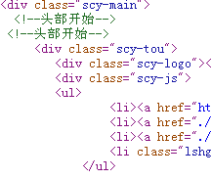

第7章 CSS基础(1-2课时)
这是DIV+CSS
布局

Slide 2
本章学习目标
主要内容：
理解CSS 的概念、特点。
掌握CSS 基本语法、选择器分类与声明的结构。
掌握CSS 的定义及引用的方式。
理解CSS 继承与层叠的含义。

Slide 3
7.1 CSS概念
CSS（Cascading Style Sheet）层叠样式表，也称为级联样式表，用来设计网页风格。
传统HTML网页设计往往是内容和表现混合，随着网站规模不断扩大，无论是修改网页还是维护网站都显得越来越困难。CSS的诞生为网页设计注入了新鲜血液，它提供了丰富的样式手段，对页面布局等的控制也更加精确，同时能够实现内容和表现的分离，使得网站的设计风格趋向统一、维护更加容易，并且能够被多种浏览器支持。

Slide 4
7.1.1 CSS的基本概念
CSS（Cascading Style Sheet）层叠样式表，也称为级联样式表，用来设计网页风格。
在网页制作时采用CSS技术，可以有效地对页面的布局、字体、颜色、背景和其他效果实现更加精确的控制。
只要对相应的代码做一些简单的修改，就可以改变同一页面的不同部分，或者不同网页的外观和格式。
7.1.2 传统HTML的缺点
维护困难；标记不足；网页过“胖”；定位困难

Slide 5
7.1.3 CSS的特点
CSS 通过定义标记或标记属性的外在表现，对页面结构风格进行控制，分离文档的内容和表现，克服了传统HTML 的缺点。将CSS 嵌入在页面中，通过浏览器解释执行，而且CSS 文件是文本文件，只要理解了HTML 就可以掌握它。
7.1.4 CSS的优势
1.表现和内容相分离
CSS通过定义HTML标记的样式，使得页面 内容和显示相分离，简化了网页格式设计，也使得对网页格式的修改更方便。

Slide 6
7.1.4 -7.1.5 CSS的优势及编辑方法
2.加强了网页的表现力
CSS样式属性提供了比HTML更多的格式设计功能。例如，去掉网页超级链接的下划线、给文字添加阴影等。
3.增强了网站风格的一致性
CSS样式定义到样式表文件中，在多个网页中同时应用样式表文件中的样式，就确保了多个网页具有一致的格式。可以随时更新样式表文件，改变网站风格。大大降低了网站的开发与维护工作。
CSS编辑方法
1.写在HTML文件里；
2.写在独立的*.CSS文件里。

Slide 7
CSS控制页面是通过CSS规则实现的，CSS规则由选择器和声明组成，声明由属性和属性值对组成。 CSS提供了丰富的选择器类型，包括标记选择器、类选择器、id选择器及伪类选择器等，能够灵活地对整个页面、页面中的某个标记或一类标记进行样式设置。 此外，在HTML页面中应用CSS规则的方式也比较灵活，包括行内(内联)样式表、内部样式表、链入外部样式表及导入外部样式表。
7.2 使用CSS控制Web页面

Slide 8
7.2.1 CSS基本语法
CSS定义
CSS是一个由包含一个或多个规则的文本文件。
规则： 选择符Selector+ 声明部分Declaration
H1 {color:red;background:#ffffff;}
属性：属性值
选择器通常是需要改变样式的HTML标记。
声明由一个或多个属性名称与属性值对组成。

Slide 9
7.2.1 CSS基本语法(续)
<style type="text/css">
/* 定义body样式 */
body{background:black;color:red;}
.div{padding:50px;}
.pic{float:right; padding:20px;}
</style>
CSS注释方法 /* 此标记应用在文档中 */
注释不能嵌套。
注意与HTML注释方法不同。

Slide 10
7.2.2 CSS选择器类型
CSS选择器类型：5种
分别是标记选择器、类选择器、id选择器、伪类选择器。
1.标记选择符----对HTML的标记重定义。该样式立即生效。
p,h1{font-size:30px;color:blue;font-family:黑体;}
2.类选择符----以点号“.”开头，并可以任意命名，如.div1、.files等，该样式应用后生效，有些标记的样式相同时，可以定义成选择符组。
.div1,.file{background:red;color:white;}
联合选择器---标记+类选择器（p.c3{color:red;}）
3.ID选择符：以“#”开始，并可以任意命名。
#div1{background:red;color:white;}

Slide 11
7.2.2 CSS选择器类型(续)
ID选择符与类选择符的区别：
（1）类选择符可以给任意多的标记定义样式，但ID选择符在页面中标记中只能使用一次；
（2）ID选择符样式比类选择符样式优先级高。ID选择符局限性大，只能单独定义某个元素的样式（特殊情况下使用）。
4.伪选择符：一种特殊的类选择符，最大的作用就是对链接<a>的不同状态定义不同的样式效果。
a:link{color:#339999;text-decration:none;}
a:visited{color:#33cc00;text-decration:none}
a:hover{color:red;text-decration:underline;}
a:active{color:blue;text-decration:underline;}

Slide 12
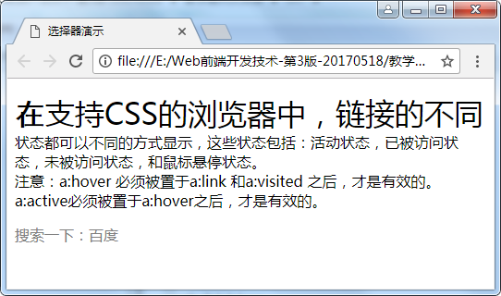
7.2.2 CSS选择器类型案例
<!-- edu_7_2_1.html -->
<!doctype html>
<html lang="en">
<head>
<meta charset="UTF-8">
<title>选择器演示</title>
<style type="text/css">
a:link{color:gray;text-decoration:none;}
a:visited{color:blue;text-decoration:none;}
a:hover{color:red;text-decoration:underline;}
a:active{color:yellow;text-decoration:underline;}
p:first-letter{font-weight:bold;font-family:"黑体";}
p:first-line{font-size:32px;}
</style>
</head>
<body>
<p>在支持CSS的浏览器中，链接的不同状态都可以不同的方式显示，这些状态包括：活动状态，已被访问状态，未被访问状态，和鼠标悬停状态。<br>注意：a:hover 必须被置于a:link 和a:visited 之后，才是有效的。a:active必须被置于a:hover之后，才是有效的。</p>
<a href="http://www.baidu.com">搜索一下：百度</a>
</body>
</html>

Slide 13
7.2.2 CSS选择器类型
6．CSS 属性选择器
定义属性选择器时，方括号“[]”将属性包围住，如下所示：
[属性名]{属性:属性值;属性:属性值;...;}
[title]{color:red;} /*带有title属性的所有元素设置样式*/
选择器 | 描述
[attribute] | 用于选取带有指定属性的标记。
[attribute=value] | 用于选取带有指定属性和值的标记。
[attribute~=value] | 用于选取属性值中包含指定词汇的标记(用空格分隔的字词列表)。
[attribute|=value] | 用于选取带有以指定值开头的属性值的标记(属性值是value或者以“value-”开头的值)。
[attribute^=value] | 匹配属性值以指定值开头的每个标记。
[attribute$=value] | 匹配属性值以指定值结尾的每个标记。
[attribute*=value] | 匹配属性值中包含指定值的每个标记。

Slide 14
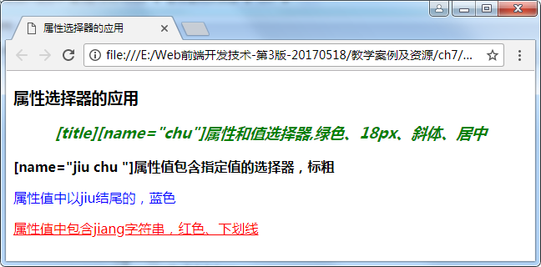
CSS 属性选择器案例
<!-- edu_7_2_2.html -->
<!doctype html>
<html lang="en">
<head>
<meta charset="UTF-8">
<title>属性选择器的应用</title>
<style type="text/css">
[title]{font-size:18px;color:green;}
p[name="chu"]{font-style:italic;}
p[name~="chu"]{font-weight:bold;}
p[name^="chu"]{text-align:center;}
p[name$="jiu"]{color:blue;}
p[name*="jiang"]{color:red;text-decoration:underline;}
</style></head>
<body>
<h3>属性选择器的应用</h3>
<p title="p1" name="chu"> [title][name="chu"]属性和值选择器,绿色、18px、斜体、居中</p>
<p name="jiu chu ">[name="jiu chu "]属性值包含指定值的选择器，标粗</p>
<p name="linchujiu">属性值中以jiu结尾的，蓝色</p>
<p name="changjianghuanghe">属性值中包含jiang字符串，红色、下划线</p>
</body></html>

Slide 15
7.2.3 CSS选择器声明
1.集体声明
h1,h2,h3,h4,h5,h6,p,h2.special,#one{color:red;font-family:黑体;}
2.全局声明 –通配符
*{color:purple;font-size:16px;margin:0 auto;padding:0;}
3.派生选择符
li strong{ font-style:italic; font-weight:normal;}
strong{font-weight:bold;}

Slide 16
7.2.4 CSS定义与引用
CSS样式表类型：4种
内联样式表（Inline Style Sheet）
内部样式表（Internal Style Sheet）
链接外部样式表（Link External Style Sheet）
导入外部样式表（Import External Style Sheet）

Slide 17
7.2.4 CSS定义与引用-行内样式表
行内样式表（内联样式）
基本语法：
<标记 style="属性: 属性值; 属性: 属性值;…">
语法说明：
标记：HTML标记，如body、table、p等；
标记的style定义只能影响标记本身；
style的多个属性之间用分号分割；
标记本身定义的style优先于其他所有样式定义。
行内样式表只影响单个元素（标记）
<p style=“color:red;font-size:28px;”>本段落生效</p>

Slide 18
7.2.4 CSS定义与引用-内部样式表
基本语法：
<head>
<style type="text/css">
.div1,.div3{background:#99ffff;width:200px;
height:100px;}
#div2{background:#00cc00;width:200px;
height:100px;}
p,h1{font-size:18px; color:#003366;}
</style> </head>
Style标记是双标记，有type属性,必须放在头部。
内部样式表只影响单个文件
样式
标
记
class
id

Slide 19
内部样式表案例
<!-- edu_7_2_3.html -->
<html><head>
<title>定义内部STYLE属性</title>
<style text="text/css">
<!--
.p1{font-size:18px; color:blue;}
-->
</style>
</head>
<body>
<p class="p1">此行文字被内部的样式定义为蓝色显示</p>
<p>此行文字没有被内部的样式定义</p>
</body>
</html>
定义样式
应用样式

Slide 20
7.2.4 CSS定义与引用-导入外部样式表
基本语法：
<style type="text/css">
@import url("外部样式表的文件名称");
p,p1{font-size:18px; color:blue}
</style>
语法说明：
import语句后的“;”号，一定要加上！
“外部样式表的文件名称”是要嵌入的样式表文件名称，含路径，后缀为.css；
@import应该放在style元素的最前面。
定义嵌入样式表

Slide 21
导入外部样式表案例
<!-- edu_7_2_4.html -->
<html>
<head>
<title>嵌入外部样式表</title>
<style type="text/css">
@import url("style.css")；
</style>
</head>
<body>
<p class="p1">此行文字被style属性
定义为蓝色显示</p>
<p>此行文字没有被style属性定义</p>
</body>
</html>
HTML文件
导入外部样式文件
/* style.css*/
.p1{
font-size:18px;
color:blue;
}
外部样式文件

Slide 22
7.2.4 CSS定义与引用-链接外部样式表
基本语法：
<link type="text/css" rel="stylesheet" href="外部样式表的文件名称"/ >
语法说明：
<link>标记是单标记，放在头部，不使用style标记。
外部样式表的文件名称必须带后缀名.css。
CSS文件一定是纯文本格式。
外部样式表修改后所有引用的页面样式自动地更新；
外部样式表优先级低于内部样式表；
同时链接几个外部样式表时按“最近优先的原则”。

Slide 23
链接外部样式表案例
<html>
<head>
<title>链接外部样式表</title>
<link rel="stylesheet" type=
"text/css" href="style.css">
</head>
<body>
<p class="p1">此行文字被style
属性定义为蓝色显示</p>
<p>此行文字没有被style属性定义</p>
</body>
</html>
链接外部样式文件
/* style.css*/
.p1{font-size:18px;
color:blue;
}
外部样式文件
+引用外部样式

Slide 24
7.3 CSS继承与层叠
样式表的继承规则是子标记继承父标记的样式。
div{color:blue;font-weight:bold;}
<div>
<p> 继承标记div的样式</p>
</div>
CSS规定样式的优先级(从高到低)如下：
行内样式﹥ id样式﹥类样式﹥ 标记样式
案例:edu_7_3_1.html

Slide 25
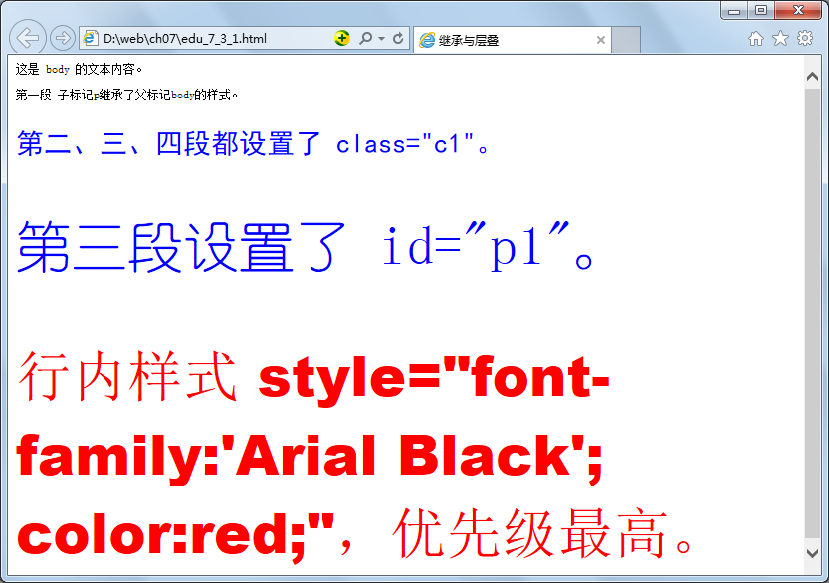
CSS继承与层叠案例
<!-- edu_7_3_1.html -->
<html lang="en">
<head>
<meta charset="UTF-8"><head>
<style type="text/css">
body{font-size:12px;}
.c1{font-size:28px;color:blue;
font-family:"黑体"; }
#p1,#p2{font-family:"幼圆";font-size:56px;}
</style>
</head>
<body>
这是 body 的文本内容。
<p>第一段 子标记p继承了父标记body的样式。</p>
<p class="c1">第二、三、四段都设置了 class="c1"。</p>
<p class="c1" id="p1">第三段设置了 id="p1"。</p>
<p class="c1" id="p2" style="font-family:'Arial Black';color:red;">行内样式 style="font-family:'Arial Black'; color:red;"，优先级最高。</p>
</body></html>

Slide 26
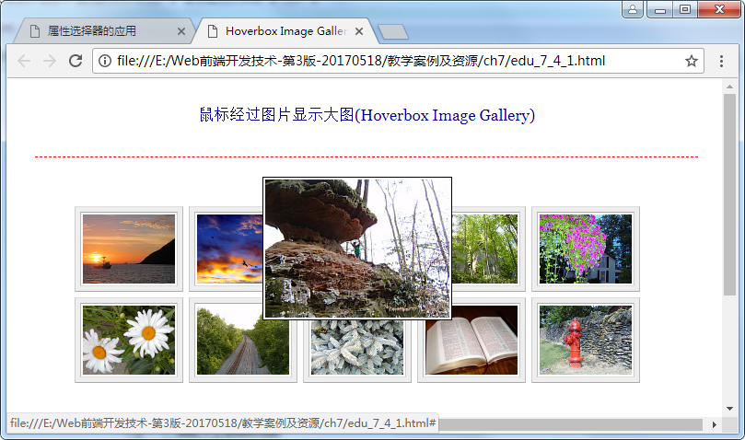
7.4 综合实例
以“Hoverbox图像画廊”（Hoverbox Image Gallery）为例，利用链入外部样式表hoverbox.css控制以无序列表方式排列的5行×4列共20幅图像的样式，通过鼠标在某个图像上盘旋，实现大图像浏览。本例对原代码和样式文件进行了适当简化。

Slide 27
7.4 综合实例代码
<!-- edu_7_4_1.html -->
<!doctype html>
<html lang="en">
<head>
<meta charset="UTF-8">
<title>Hoverbox Image Gallery</title>
<link rel="stylesheet" href='hoverbox.css' type="text/css" />
</head>
<body>
<div id="" class="">
<h1>鼠标经过图片显示大图(Hoverbox Image Gallery)</h1>
<ul class="hoverbox">
<li><a href="#"><img src="img/photo01.jpg" alt="description" class="preview" /><img src="img/photo01.jpg" alt="description" /></a></li>
<li><a href="#"><img src="img/photo02.jpg" alt="description" class="preview" /><img src="img/photo02.jpg" alt="description" /></a></li>
<li><a href="#"><img src="img/photo03.jpg" alt="description" class="preview" /><img src="img/photo03.jpg" alt="description" /></a></li>
<li><a href="#"><img src="img/photo04.jpg" alt="description" class="preview" /><img src="img/photo04.jpg" alt="description" /></a></li>

Slide 28
7.4 综合实例代码
<li><a href="#"><img src="img/photo05.jpg" alt="description" class="preview" /><img src="img/photo05.jpg" alt="description" /></a></li>
<li><a href="#"><img src="img/photo06.jpg" alt="description" class="preview" /><img src="img/photo06.jpg" alt="description" /></a></li>
<li><a href="#"><img src="img/photo07.jpg" alt="description" class="preview" /><img src="img/photo07.jpg" alt="description" /></a></li>
<li><a href="#"><img src="img/photo08.jpg" alt="description" class="preview" /><img src="img/photo08.jpg" alt="description" /></a></li>
<li><a href="#"><img src="img/photo09.jpg" alt="description" class="preview" /><img src="img/photo09.jpg" alt="description" /></a></li>
<li><a href="#"><img src="img/photo10.jpg" alt="description" class="preview" /><img src="img/photo10.jpg" alt="description" /></a></li>
</ul>
</div>
</body>
</html>

Slide 29
本章小结
CSS规则由选择器和声明组成。选择器包括id选择器、类选择器、标记选择器、伪类选择器等。
CSS分为内联样式表、内部样式表、链接外部样式表以及导入外部样式表，其中内联样式表是在标记内设置style属性，且仅对该标记有效；内部样式表是在页面的head标记中加入style标记，它对整个页面都有效；外部样式表是将CSS规则写在单独的文件里，文件的后缀名为.css，称为CSS文件，通过link标记或者“@import”语句将独立的CSS文件引入到页面中，前者称为链接外部样式表，后者称为导入外部样式表。
CSS继承性表明子标记将继承父标记的规则，CSS层叠特性约定了规则冲突的解决方案。CSS规定样式优先级从高到低为：行内样式﹥id样式﹥class样式﹥标记样式。

Slide 30
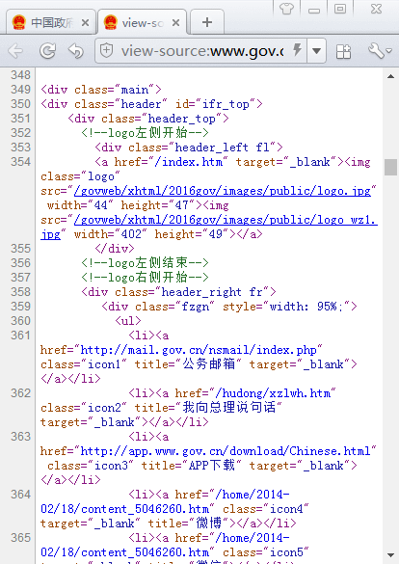
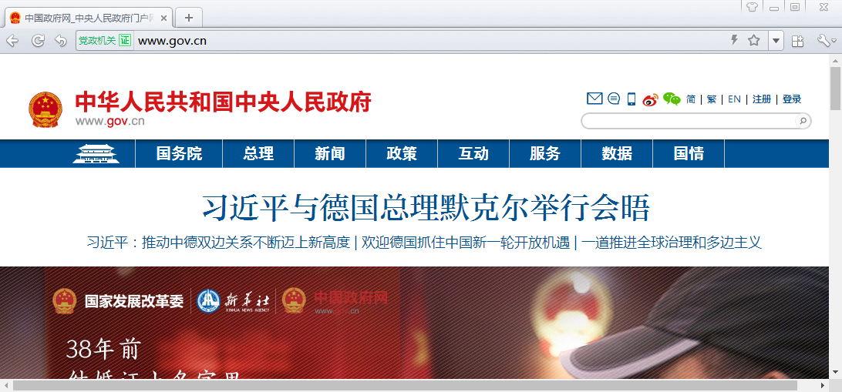
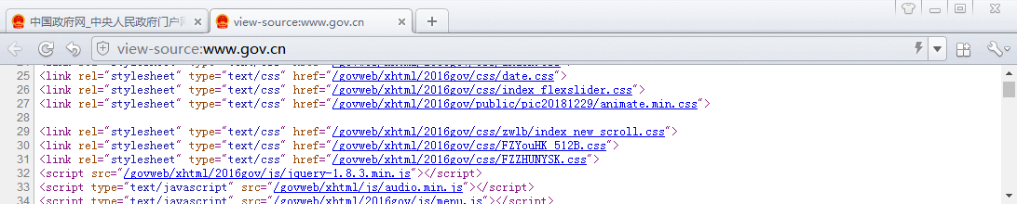
第8章 DIV与SPAN(1课时)
div
CSS

Slide 31
教学目标
主要内容
掌握DIV标记的基本用法、常用属性。
理解DIV嵌套与层叠的含义。
掌握SPAN标记的语法，灵活使用SPAN标记。
掌握DIV与SPAN标记在使用上的差异。
学会使用DIV+CSS进行和简易页面布局。

Slide 32

8.1.1 DIV图层
8.1.1 DIV(division/Section)定义
<div></div>是一个块级(block-level)元素，其前后均有换行符，可定义文档中的分区或节。
基本语法
<div id="layer1" class=“” style ="position:absolute;
left:29px; top:12px; width:135px; height:24px;
background:#99cccc; border:2px dashed #ffff00;">
块包含的内容</div>

Slide 33
图层CSS属性
position:定位，static|absolute|relative |fixed
width|:height图层宽度|图层高度
left| top:左边距|顶部距离
border:边框，“线粗细 线形状 线颜色”
z-index:图层层叠，子层永远在父层之上，值越大越在上层,前提条件是position属性值为“absolute”。
clear:left|right|both|none，清除左、右、两边及允许浮动。
float:left|right|none，允许左、右、不浮动

Slide 34
8.1.2 DIV应用
<div class =“div1" id=“div3" ></div>
<style type="text/css">
.div1,.div3{background:#99ffff;widht:200px;height:300px;}
#div2{background:#00cc00;widht:200px;height:300px;}
</style>
这两者的主要差异是，class 用于元素组，而 id 用于标识单独的唯一的元素。

Slide 35
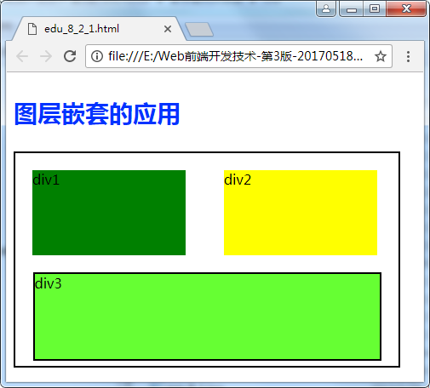
8.2 图层嵌套与层叠
图层包含其它图层，称为图层的嵌套。
图层嵌套经常需要与CSS样式一起使用，达到更加精确控制页面显示效果。
案例:edu_8_2_1.html
<div id="wrap">
<div id="d1" class="inline_div">div1</div>
<div id="d2" class="inline_div">div2</div>
<div id="d3">div3</div>
</div>

Slide 36
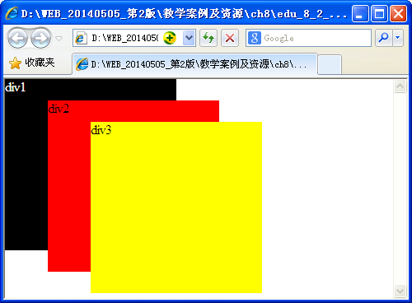
8.2 图层嵌套与层叠
<!-- edu_8_2_2.html -->
<!doctype html>
<html lang="en">
<head>
<meta charset="UTF-8">
<style type="text/css">
body{margin:0; /*margin表示边距，在8.5CSS盒模型介绍*/}
div{position:absolute; /* 定位方式为绝对定位 */
width:200px;height:200px;}
#d1{background-color:black;
z-index:0; /* 该图层在最下面 */color:white;}
#d2{background-color:red;top:25px;left:50px;z-index:1; /*图层在中间 */}
#d3{background-color:yellow;top:50px;left:100px;
z-index:2; /* 该图层在最上面 */}
</style>
</head>
<body>
<div id="d1" >div1</div>
<div id="d2" >div2</div>
<div id="d3" >div3</div>
</body>
</html>
必要条件

Slide 37
8.3 div标记与span标记
1.span标记—行内元素
基本语法： <span id="" class="">行内内容</span>
2.Div与span标记使用区别
div和span标记默认情况下都没有对标记内的内容进行格式化或渲染，只有使用CSS来定义相应的样式时才会显示出不同。
1)是否是块标记。div标记是块标记，一般包含较大范围，在区域的前后会自动换行；而span标记是行内标记，一般包含范围较窄，通常在一行内，在此区域的范围外不会自动换行。
2)是否可以互相包含。一般来说，div标记可以包含span标记，但span标记不可能包含div标记。
但是块标记和行标记不是绝对的，通过定义CSS的display属性可以相互转化。(案例：edu_8_3_1.html)

Slide 38
附：CSS中的display属性
display ：规定元素应该生成的显示框的类型。
说明：这个属性用于定义建立布局时元素生成的显示框类型。对于 HTML 等文档类型，如果使用 display 不谨慎会很危险，因为可能违反 HTML 中已经定义的显示层次结构。
none | 此元素不会被显示。
block | 此元素将显示为块级元素，此元素前后会带有换行符。
inline | 默认。此元素会被显示为内联元素，元素前后没有换行符。
inherit | 规定应该从父元素继承 display 属性的值。
<style type="text/css">
p {display: inline;} /* 块级元素转为行内元素 */
div {display: none;} /* 隐藏图层 */
</style>

Slide 39
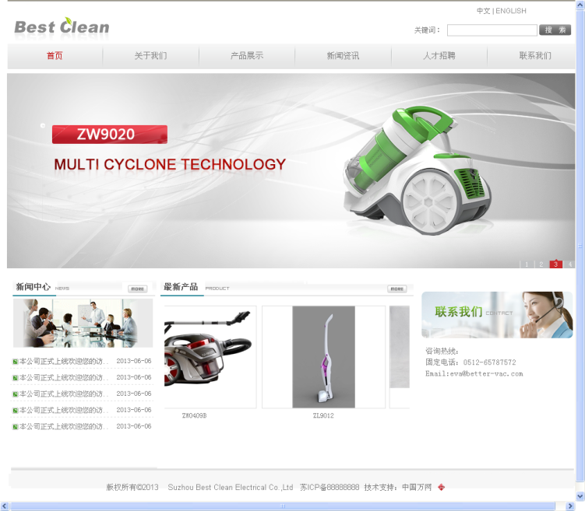
8.4 综合实例
本例以“苏州百特电器有限公司”首页作为参照网站，使用DIV+CSS完成页面布局设计，设计效果与原网站相似（省略图像幻灯片播放部分） (http://www.better-vac.com/) 。

Slide 40
综合实例代码
<!-- edu_8_4_1.html -->
<!doctype html>
<html lang="en">
<head>
<meta charset="UTF-8">
<link rel="stylesheet" href="best.css" type="text/css">
<title>苏州百特电器有限公司网站</title>
</head>
<body>
<div id="header" class="">
<div id="logo" class=""></div>
<div id="search" class="">
<table height="80px" align="right">
<tr>
<td colspan="3">中文|ENGLISH</td>
</tr>
<tr>
<td>关键词：</td>
<td><input type="text" name="" size="25"></td>
<td><input type="image" src="serach.png"></td>
</tr>
</table>
</div>
<div id="nav" class="">
<table width="100%" height="40px" align="center">
<tr>
<td id="line"><a href="">首页</a></td>
<td id="line"><a href="">关于我们</a></td>
<td id="line"><a href="">产品展示</a></td>
<td id="line"><a href="">新闻资讯</a></td>
<td id="line"><a href="">人才招聘</a></td>
<td><a href=“”>联系我们</a></td>

Slide 41
综合实例代码
</tr>
</table>
</div>
</div>
<div id="picture" class=""><img src="big_zw9021.png"></div>
<div id="main" class="">
<div id="left" class="">
<img src="xwzx.jpg" border="0" alt=""><input type="image" src="more.png">
<ul>
<li><a href="">本公司正式上线欢迎您的访..</a>&nbsp;&nbsp;2013-06-06</li>
<li><a href="">本公司正式上线欢迎您的访..</a>&nbsp;&nbsp;2013-06-06</li>
<li><a href="">本公司正式上线欢迎您的访..</a>&nbsp;&nbsp;2013-06-06</li>
<li><a href="">本公司正式上线欢迎您的访..</a>&nbsp;&nbsp;2013-06-06</li>
<li><a href="">本公司正式上线欢迎您的访..</a>&nbsp;&nbsp;2013-06-06</li>
<li><a href="">本公司正式上线欢迎您的访..</a>&nbsp;&nbsp;2013-06-06</li>
</ul>
</div>
<div id="center" class="">
<img src="zxcp.jpg" width="379" height="27" border="0" alt="">
<input type="image" src="more.png">
<marquee onmouseover="this.stop()" onmouseout="this.start()">
<img src="ZW0409B.jpg" border="0" alt="ZW0409B">

Slide 42
综合实例代码
<img src="ZW9021.jpg" border="0" alt="ZW9021">
<img src="ZL9012.jpg" border="0" alt="ZL9012">
<img src="ZW9020.jpg" border="0" alt="ZW9020">
</marquee>
</div>
<div id="right" class="">
<img src="lianxi.png" border="0" alt="">
<ul>
<li>咨询热线：</li>
<li>固定电话：0512-65787572</li>
<li>Email:eva@better-vac.com</li>
</ul>
</div>
</div>
<div id="footer" class="">
<p style="margin-top:20px;text-align:center;color:333333;">版权所有&copy;2013&nbsp;&nbsp;&nbsp; Suzhou Best Clean Electrical Co.,Ltd 苏ICP备88888888 技术支持：中国万网
</p>
</div>
</body>
</html>

Slide 43
本章小结
本章介绍了DIV及SPAN标记的基本语法以及两个标记在使用时的区别。一般而言，div标记是块级标记，span标记是行内标记；div标记可以自动换行，而span标记则不可以；div标记可能包含div和 span标记，但span标记不可以包含div标记。但这两个标记外在表现可以通过设置display属性的值为inline或block来实现转换。
div、span标记必须配合CSS使用才能实现精确定位页面上每一个元素。通过id、class来引用已经定义的CSS文件中类选择器、ID选择器及其他选择器。

Slide 44
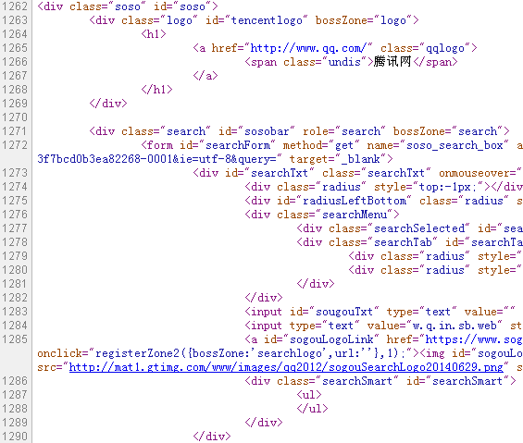
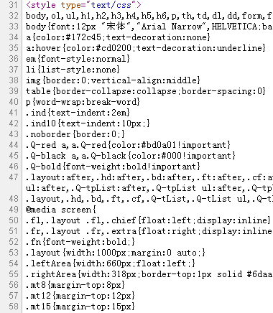
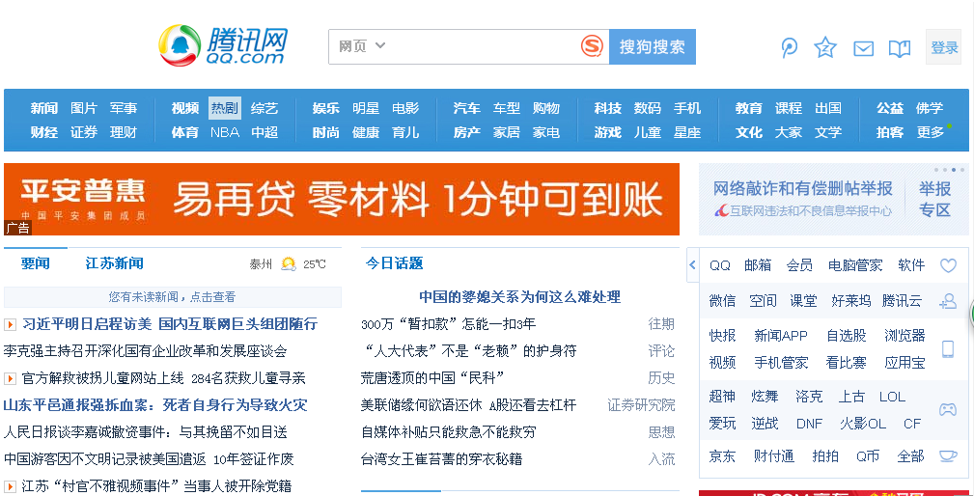
第9章 CSS样式属性(2课时)
这是CSS
这是DIV结构

Slide 45
教学目标
主要内容：
熟悉CSS样式设置中常用的单位。
掌握控制文字、文本、背景、颜色、列表等样式的属性及设置方法。
理解CSS盒子模型。
掌握边框、边界、填充及内容等属性及设置方法。

Slide 46
9.1 CSS属性值中的单位
绝对单位
绝对单位在网页中很少使用，一般多用在传统平面印刷中，但在特殊场合使用绝对单位是很必要时的。
绝对单位包括：英寸、厘米、毫米、磅和pica（皮卡），其对应的英文单位分别是in（1in=2.54cm）、cm、mm、 pt（1pt=1/72in）、pica（pc，1pc=12pt）。
相对单位
相对单位与绝对单位相比显示大小不是固定的，它所设置的对象受屏幕分辨率、或视觉区域、浏览器设置以及相关元素的大小等因素影响。
经常使用的相对单位包括：em、ex、px、%。

Slide 47
9.2 CSS字体样式
CSS属性命名规范：CSS样式属性由多个单词构成时，单词之间使用“-”连字符连接。
font-size设置字号
font-family设置字体
font-style设置字体样式
font-weight设置字体加粗
font-variant设置字体变体
font设置综合字体属性

Slide 48
9.2.1 字体大小font-size属性
font-size设置字号
1.基本语法：
font-size：绝对大小 | 相对大小;
2.语法说明：
.p1 {font-size:2cm}
p{font-size:14pt;}
.p4 {font-size:medium}
.p6 {font-size:x-large}
p{font-size:1.5em;}
.b{font-size:200%;}
绝对大小：in、cm、mm、pt、pc为单位，如16pt。
相对大小：em、ex、px、%。
例如font-size：1.5em|150%
使用关键字来指定大小：如xx-small | x-small | small | medium | large | x-large | xx-large。

Slide 49
9.2.2 字体样式font-style属性
在HTML中，使用<em></em>、<i></i>标记可将文字设置成为斜体。在CSS中可以使用font-style属性设置字体的风格，例如显示斜体字样。
1.基本语法
font-style: normal | italic | oblique
2.语法说明
font-style : normal
italic (斜体显示)
oblique(倾斜字体显示)

Slide 50
9.2.3 字体系列font-family属性
在CSS中使用font属性可以设置丰富的字体，美化页面的外观。其中font-family专门用于设置字体名称系列。
1.基本语法: font-family:字体1,字体2,…,字体n
2.语法说明
属性值为多个字体名称时，可以使用逗号（,）分隔。浏览器依次查找字体，只要存在就使用该字体，不存在将会继续找下去，以此类推，直到最后一种字体，仍不存在则使用默认字体（宋体）。如果字体名称中出现空格，必须使用双引号将字体括起来，比如Times New Roman。
#p4{font-size:xx-large;font-style:oblique;font-family:黑体,隶书,楷体_gb2312;}

Slide 51
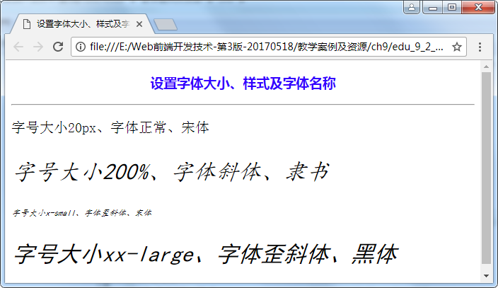
设置字体大小、样式及字体名称
<!--edu_9_2_1.html -->
<!doctype html>
<html lang="en">
<head>
<meta charset="UTF-8">
<title> 设置字体大小、样式及字体名称 </title>
<style type="text/css">
h3{text-align:center;color:#3300ff;}
hr{color:#660066;}
#p1{font-size:20px;font-style:normal;font-family:宋体;}
#p2{font-size:200%;font-style:italic;font-family:楷体,隶书;}
#p3{font-size:x-small;font-style:oblique;font-family:楷体,宋揩体;}
#p4{font-size:xx-large;font-style:oblique;font-family:黑体,隶书,楷体_gb2312;}
</style>
</head>
<body>
<h3>设置字体大小、样式及字体名称</h3>
<hr>
<p id="p1">字号大小20px、字体正常、宋体</p>
<p id="p2">字号大小200%、字体斜体、隶书</p>
<p id="p3">字号大小x-small、字体歪斜体、宋体</p>
<p id="p4">字号大小xx-large、字体歪斜体、黑体</p>
</body>
</html>

Slide 52
9.2.4 字体变体font-variant属性
font-variant属性用于设置字体变体，主要用于设置英文字体,实际上是设置文本字体是否为小型的大写字母。
1.基本语法
font-variant: normal | small-caps
2.语法说明
font-variant: normal (默认正常)
small-caps (小型的大写字母字体)
#p1{font-variant:normal;font-weight:lighter;}
#p2{font-variant:small-caps;font-weight:bold;}

Slide 53
9.2.5 字体粗细font-weight属性
在HTML中使用<strong></strong>或<b></b>标记来设置字体加粗。在CSS中可以使用font-weight属性用于设置文本字体的粗细。
1.基本语法
font-weight: normal | bold | bolder | lighter |100|200|…|900
2.语法说明
100-900(9个层次,数字越小字体越细、数字越大字体越粗)

Slide 54
9.2.6 字体font属性
font属性是复合属性，一次完成多个字体属性的设置,包括字体粗细、风格、字体变体、大小/行高及字体名称。1.基本语法
font:font-style font-weight font-variant font-size/line-height font-family
2.语法说明
利用font属性一次完成多个字体属性的设置，属性值与属性值之间必须使用空格隔开。
前三个属性值可以不分先后顺序，默认为normal。
大小和字体名称系列必须显式指定，先设置大小，再设置字体系列。需要设置行高时，可以写在字体大小的后面，中间用“/”分隔，行高为可选的属性。font属性可以继承。

Slide 55
CSS字体样式属性-案例
<!--edu_9_2_2.html -->
<!doctype html>
<html lang="en">
<head>
<meta charset="UTF-8">
<title> 设置字体变体、粗细、复合属性 </title>
<style type="text/css">
h3{text-align:center;color:#3300ff;}
hr{color:#660066;}
#p1{font-variant:normal;font-weight:lighter;}
#p2{font-variant:small-caps;font-weight:bold;}
#p3{font-weight:600;font:italic 28px/40px 幼圆;}
#p4{font:italic bolder small-caps 24px/1.5em 黑体;}
</style>
</head>
<body>
<h3>设置字体变体、粗细、复合属性 </h3>
<hr>
<p>此段文字正常显示Welcome to you!</p>

Slide 56
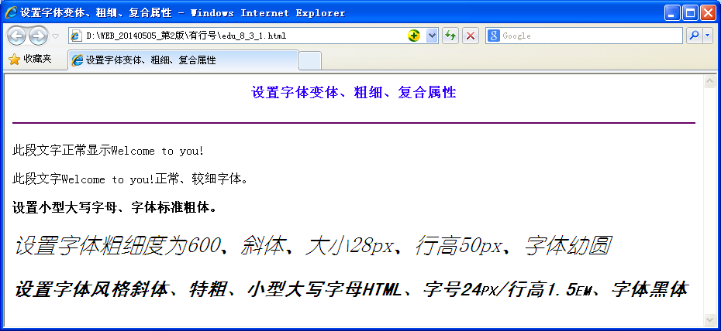
CSS字体样式属性-案例续
<p id="p1">此段文字Welcome to you!正常、较细字体。 </p>
<p id="p2">设置小型大写字母、字体标准粗体。</p>
<p id="p3">设置字体粗细度为600、斜体、大小28px、行高50px、字体幼圆</p>
<p id="p4">设置字体风格斜体、特粗、小型大写字母HTML、字号24px/行高1.5em、字体黑体</p>
</body></html>

Slide 57
9.3 CSS文本样式
1. letter-spacing：normal | 长度单位
2. line-height：normal | 比例 | 长度单位 | 百分比
3. text-indent：长度单位 | 百分比单位
4. text-decoration:none | underline | overline | line-through
5. text-transform：uppercase | lowercase | capitalize[首字母大写]| none
6. text-align：left | right | center | justify
7.vertical-align:top|middle|bottom

Slide 58
设置字符间距、行距及首行缩进案例
<!--edu_9_3_1.html -->
<!doctype html>
<html lang="en">
<head>
<meta charset="UTF-8">
<title> 设置字符间距、行高及首行缩进</title>
<style type="text/css">
h3{text-align:center;color:#3300ff;}
hr{color:#660066;}
#p1{letter-spacing:2px;line-height:1em;text-indent:2em;}
#p2{letter-spacing:4px;line-height:1.5em;text-indent:3em;}
#p3{letter-spacing:6px;line-height:2em;text-indent:4em;word-spacing:10px;}
</style>
</head><body>
<h3>设置字符间距、行高及首行缩进</h3><hr>
<p id="p1">[字符间距2px、行高1em、首行缩进2em]昨天上午，南京国际博览中心金陵会议中心内欢声笑语，春意盎然，省委、省政府在这里举行春节团拜会。省领导罗志军、李学勇、张连珍等与各界人士1000多人欢聚一堂，共迎传统新春佳节，向全省人民致以节日问候和美好祝福。</p>
<p id="p2">[字符间距4px、行高1.5em、首行缩进3em]昨天上午，南京国际博览中心金陵会议中心内欢声笑语，春意盎然，省委、省政府在这里举行春节团拜会。省领导罗志军、李学勇、张连珍等与各界人士1000多人欢聚一堂，共迎传统新春佳节，向全省人民致以节日问候和美好祝福。</p>

Slide 59
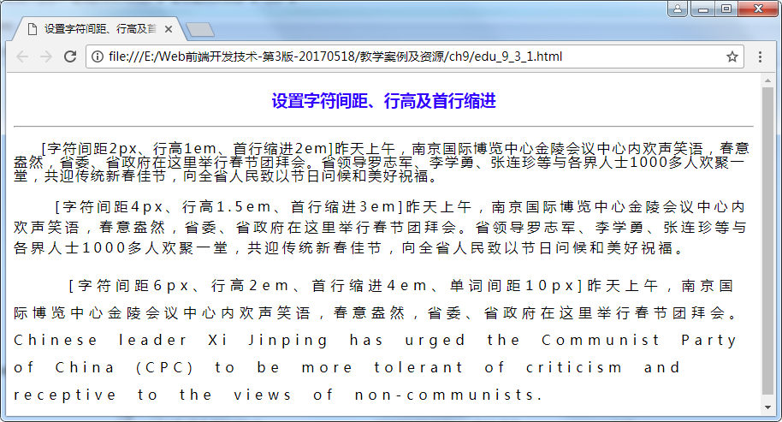
设置字符间距、行距及首行缩进案例
<p id="p3">[字符间距6px、行高2em、首行缩进4em、单词间距10px]昨天上午，南京国际博览中心金陵会议中心内欢声笑语，春意盎然，省委、省政府在这里举行春节团拜会。Chinese leader Xi Jinping has urged the Communist Party of China (CPC) to be more tolerant of criticism and receptive to the views of non-communists.</p>
</body></html>

Slide 60
设置文字装饰及大小写转换案例
<!-- edu_9_3_2.html -->
<!doctype html>
<html lang="en">
<head>
<meta charset="UTF-8">
<title> 设置文字装饰及大小写转换</title>
<style type="text/css">
h3{text-align:center;color:#3300ff;}
hr{color:#660066;}
#p1{text-decoration:underline;text-transform:capitalize;}
#p2{text-decoration:line-through;text-transform:lowercase;}
#p3{text-decoration:overline;text-transform:uppercase;}
</style>
</head>
<body>
<h3>设置文字装饰及大小写转换</h3>
<hr>
<p id="p1">[文字下划线、首字母大写capitalize]Chinese leader Xi Jinping has urged the Communist Party of China (CPC) to be more tolerant of criticism and receptive to the views of non-communists.</p>

Slide 61
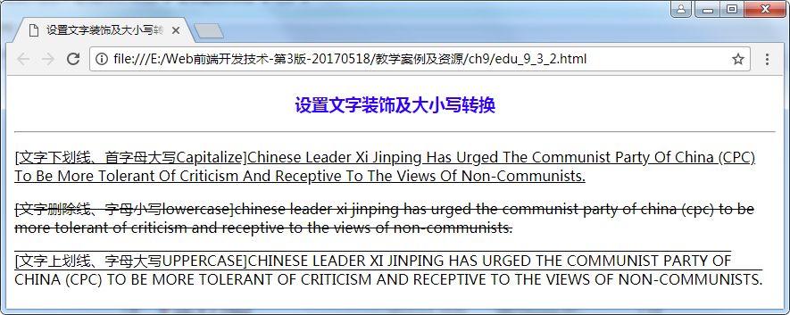
设置文字装饰及大小写转换案例
<p id="p2">[文字删除线、字母小写lowercase]Chinese leader Xi Jinping has urged the Communist Party of China (CPC) to be more tolerant of criticism and receptive to the views of non-communists.</p>
<p id="p3">[文字上划线、字母大写uppercase]Chinese leader Xi Jinping has urged the Communist Party of China (CPC) to be more tolerant of criticism and receptive to the views of non-communists.</p>
</body></html>

Slide 62
设置内容对齐方式案例
<!-- edu_9_3_3.html -->
<!doctype html>
<html lang="en">
<head> <meta charset="UTF-8">
<title> 设置水平与垂直对齐方式</title>
<style type="text/css">
h3{text-align:center;color:#3300ff;}
hr{color:#660066;}
#div1{margin:10px;width:700px;height:60px;background:#ccffcc;text-indent:2em;text-align:left;}
#div2{margin:10px;width:700px;height:60px;background:#ffffcc;
text-indent:2em;text-align:center;}
#div3{margin:10px;width:700px;height:60px;background:#99ff99;text-indent:2em;text-align:right;}
img{width:50px;height:50px;}
#img1{vertical-align:text-top;}
#img2{vertical-align:middle;}
#img3{vertical-align:text-bottom;}
</style>
</head>
<body>
<h3>设置水平与垂直对齐方式</h3><hr>
<div id="div1" class="">
<p>[文字水平居左，图像居顶部]这是一幅<img id=“img1” src=“eg_cute.gif">位于段落中的图像。/p>

Slide 63
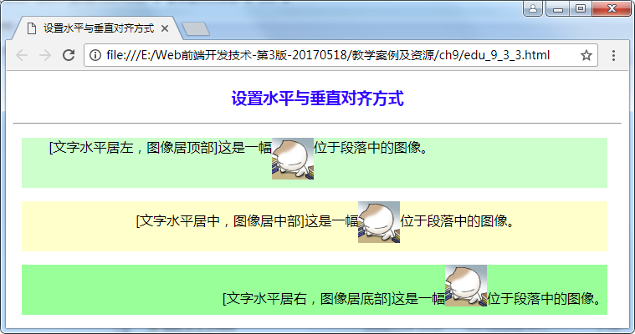
设置内容对齐方式案例
</div>
<div id="div2" class="">
<p>[文字水平居中，图像居中部]这是一幅<img id="img2" src="eg_cute.gif">位于段落中的图像。</p>
</div>
<div id="div3" class="">
<p>[文字水平居右，图像居底部]这是一幅<img id="img3" src="eg_cute.gif">位于段落中的图像。</p></div>
</body></html>

Slide 64
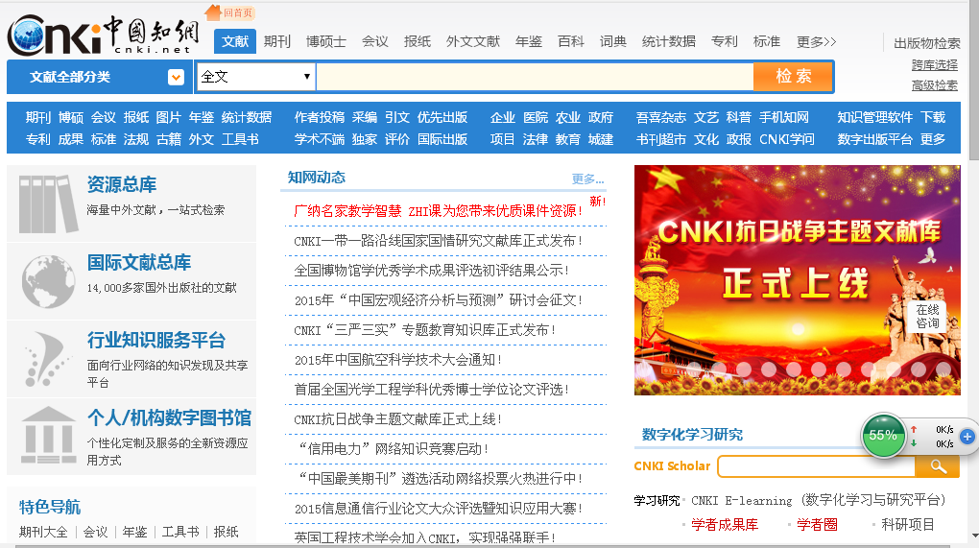
9.4 CSS颜色与背景
网页设计中结构和内容仅是一方面，没有色彩的页面再精致也很难吸引人。CSS中对于色彩、图像的设置也比较丰富和功能也很强大。
巧妙地设置颜
色与背景能够
为网页增添色
彩

Slide 65
9.4.1 颜色color属性
color属性用于设置元素字体的色彩，该属性的语法比较简单，但取值比较多样，可以是颜色名称、函数、十六进制数等形式。
颜色名称。使用red、blue、yellow等CSS预定义的表示颜色的参数。CSS预定义17种颜色，如下表所示。
RGB()函数。使用rgb（RRR, GGG, BBB）或rgb（r%, g%, b%）,字母R或r、G或g、B或b分别表示颜色分量红色、绿色、蓝色，前者参数的取值为0到255，后者参数的取值为0到100。
十六进制数。使用“#RRGGBB”或者“#RGB”的形式，其中每个位十六进制数从0到F取值，比如#FFC0CB表示pink。

Slide 66
9.4.2 背景background属性
用于设置指定元素的背景色、背景图案等。
1.background-color：关键字 | RGB值 | transparent
2.background-image : url(*.jpg) | none
3.background-attachment : scroll | fixed
4.background-repeat : repeat | repeat-x | repeat-y |no-repeat
5.background-position:百分比 | 长度 | 关键字
利用百分比和长度来设置图像位置时，都要指定两个值，并且这两个值都要用空格分隔。
关键字在水平方向的主要有left、center、right，
关键字在垂直方向的主要有top、center、bottom。

Slide 67
9.4.2 背景background属性-案例
<!-- edu_9_4_2.html -->
<!doctype html>
<html lang="en">
<head>
<meta charset="UTF-8">
<title>设置背景图像、位置与附件</title>
<style type="text/css">
h3{color:#ffffff;background-color:#6600ff;text-align:center;padding:10px;}
#p1{background-image:url("Header.jpg");
background-repeat: no-repeat;
background-position:center center;}
#p2{background-image:url("cup.jpg");
background-attachment:fixed;}
#p3{width:100%;height:150px;
background:#99ccff url("cup.jpg") no-repeat center center;}
</style>
</head>

Slide 68
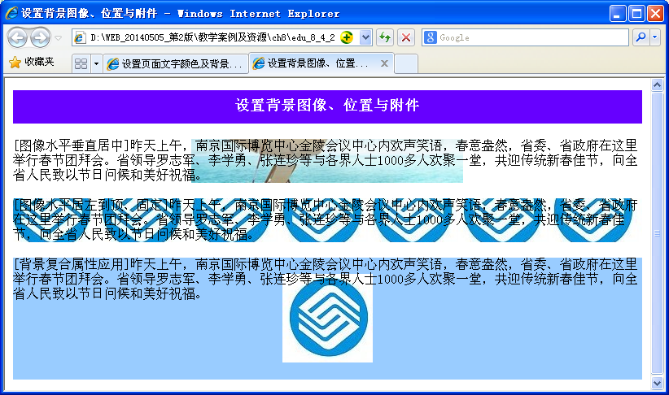
9.4.2 背景background属性案例
<body>
<h3>设置背景图像、位置与附件</h3>
<p id="p1">[图像水平垂直居中]昨天上午，人民致以节日问候和美好祝福。</p>
<p id="p2">[图像水平居左到顶……向全省人民致以节日问候和美好祝福。</p>
<p id="p3">[背景复合属性应用]昨天上午，…向全省人民致以节日问候和美好祝福。
</p></body>
</html>

Slide 69
9.5 CSS列表样式
1. list-style-type:disc|circle|square|decimal|lower-roman|upper-roman|lower-alpha|upper-alpha|none
对<ol></ol><ul></ul>列表均有效。
2. list-style-image : url(*.gif)|none
3. list-style-position : inside | outside

Slide 70
CSS列表样式案例
<!-- edu_9_5_1.html -->
<!doctype html>
<html lang="en">
<head> <meta charset="UTF-8">
<title>CSS列表属性综合应用</title>
<style type="text/css">
h3{color:"#ffffff";background-color:#9999ff;text-align:center;}
#li1{list-style-type:square;}
#li2{list-style-type:upper-roman;}
#li3{list-style-image:url("smallico1.bmp");list-style-position:inside;}
#li4{list-style-image:url("smallico1.bmp");list-style-position:outside;}
.sp1{font-weight:bolder;color:blue;}
</style>
</head>
<body>
<h3>CSS列表属性综合应用</h3>
<ul id="li1">
<li>专业目录
<ol id="li2">
<li>计算机科学与技术专业</li>
<li>软件工程</li>
<li>信息管理与信息系统</li>
</ol></li>

Slide 71
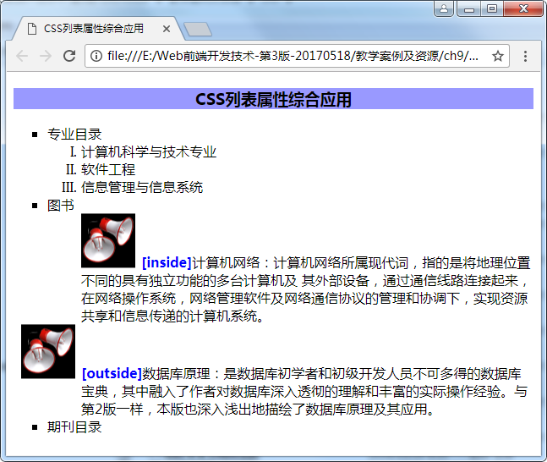
CSS列表样式案例续
<li>图书
<ul id="li3" >
<li><span class="sp1">[inside]</span>计算机网络：计算机网络所属现代词，指的是将地理位置不同的具有独立功能的多台计算机及 其外部设备，通过通信线路连接起来，在网络操作系统，网络管理软件及网络通信协议的管理和协调下，实现资源共享和信息传递的计算机系统。</li>
<li id="li4"><span class="sp1">[outside]</span>数据库原理：是数据库初学者和初级开发人员不可多得的数据库宝典，其中融入了作者对数据库深入透彻的理解和丰富的实际操作经验。与第2版一样，本版也深入浅出地描绘了数据库原理及其应用。</li>
</ul>
</li>
<li>期刊目录</li>
</ul>
</body>
</html>

Slide 72
9.6 CSS盒模型
什么是CSS盒模型？ W3C组织就建议把所有网页上的对象都放在一个盒(box)中，设计师可以通过创建定义来控制这个盒的属性，这些对象包括段落、列表、标题、图片以及层。
盒模型主要定义四个区域MBPC：边界(margin) 、边框(border) 、填充(padding)和内容(content) 。
margin，background-color，background-image，padding，content，border之间的层次、关系和相互影响。

Slide 73
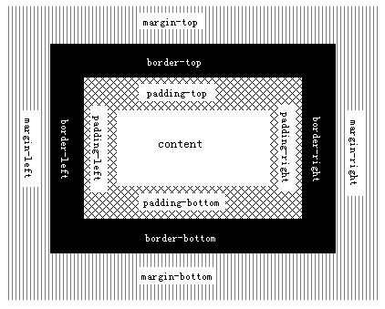
9.6.1 CSS盒模型结构

Slide 74
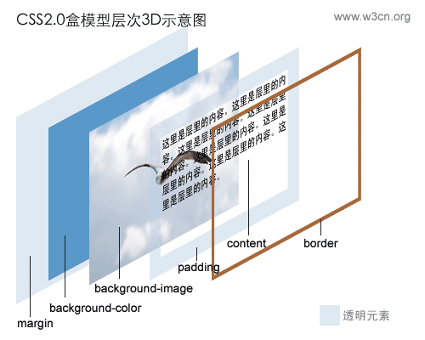
CSS盒模型3D示意图

Slide 75
9.6.2 边界属性设置
边界属性是margin，也称为外边距，表示盒子边框与页面边界或其他盒子之间的距离，属性值为长度值、百分数或auto，属性效果是围绕元素边框的“空白” 。
外边距还可以通过单边属性进行设置，不会影响其他外边距，且这些单边属性可以设置一个或多个，具有4个单边外边距属性：
margin-top：20px; margin-right ：20px;
margin-bottom ：20px; margin-left ：20px;
margin:10px; /* 4个边均为10px */
margin:10px 20px ; /* 上下|左右*/
margin:10px 20px 30px; /* 上|右左|下*/
margin:10px 20px 30px 40px; /* 上|右|下|左*/

Slide 76
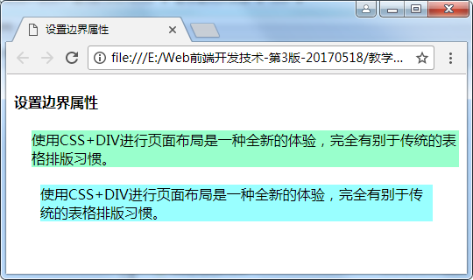
边界属性设置案例
<!-- edu_9_6_1.html -->
<html>
<head>
<title>设置边界属性</title>
<style type="text/css">
#p1{background:#99ffcc;margin-top:20px;margin-left:20px;}
#p2{background:#99ffff;margin:20px 30px 20px;}
</style>
</head>
<body>
<h4>设置边界属性</h4>
<p id="p1">使用CSS+DIV进行页面布局是一种全新的体验，完全有别于传统的表格排版习惯。</p>
<p id="p2">使用CSS+DIV进行页面布局是一种全新的体验，完全有别于传统的表格排版习惯。</p>
</body>
</html>

Slide 77
9.6.3 边框属性设置
border-width: thin、medium、thick 、length ；复合属性，分border-top-width、border-right-width、border-bottom-width、border-left-width四个子属性。
border-style :none|dotted|dashed| solid|double|groove[凹型线］|ridge ［凸型线］ |inset ［嵌入线］ |outset ［嵌出线］;
--复合属性，分top、right、bottom、left四个子属性。
border-color: 颜色关键字 | RGB值 ;
border:边框粗细 边框样式 边框颜色;
border:2px solid #ff33ee;

Slide 78
边框属性设置案例
<!-- edu_9_6_2.html -->
<html>
<head>
<title>设置边框</title>
<style type="text/css">
#p1{background:#99ffcc;border:15px #33ff66 groove;}
#p2{border-style: dashed solid;}
#p3{border-style:solid;border-width:8px 10px;}
</style>
</head>
<body>
<h4>设置边界</h4>
<p id="p1">使用CSS+DIV进行页面布局是一种全新的体验，完全有别于传统的表格排版习惯。</p>
<p id="p2">使用CSS+DIV进行页面布局是一种全新的体验，完全有别于传统的表格排版习惯。</p>

Slide 79
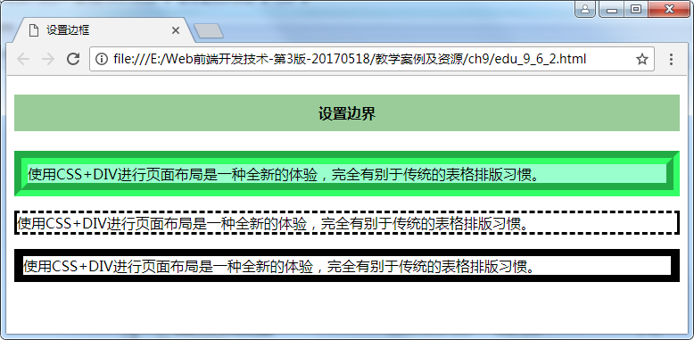
边框属性设置案例
<p id=“p3“>使用CSS+DIV进行页面布局是一种全新的体验，完全有别于传统的表格排版习惯。</p>
</body>
</html>

Slide 80
9.6.4 填充属性设置
元素内边界主要是指边框和内部元素之间的空白距离，利用padding属性设置元素内的边界时，也包括5个属性，同样也有四种设置方法。
基本语法：
padding:长度 | 百分比
padding-top、padding-right、padding-bottom:同上
padding:20px 30px 40px 60px;/**/
padding:20px 30px 40px; /* 上|右|下|左*/
padding:20px 30px; /* 上|左右|下*/
padding:20px; /* 上右下左均相同*/

Slide 81
填充属性设置案例
<!-- edu_9_6_3.html -->
<html>
<head>
<title>设置填充属性</title>
<style type="text/css">
#p1{background:#99ffcc;padding:15px 20px 15px;}
#p2{background:#99ff99;border-style:dashed;padding-top:20px;padding-bottom:20px;}
#p3{background:#99cccc;border-style:solid;padding-left:50px;padding-right:20px;}
</style>
</head>
<body>
<h4>设置填充属性</h4>
<p id="p1">使用CSS+DIV进行页面布局是一种全新的体验，完全有别于传统的表格排版习惯。</p>
<p id="p2“>使用CSS+DIV进行页面布局是一种全新的体验，完全有别于传统的表格排版习惯。</p>
<p id="p3“>使用CSS+DIV进行页面布局是一种全新的体验，完全有别于传统的表格排版习惯。</p>
</body>
</html>

Slide 82
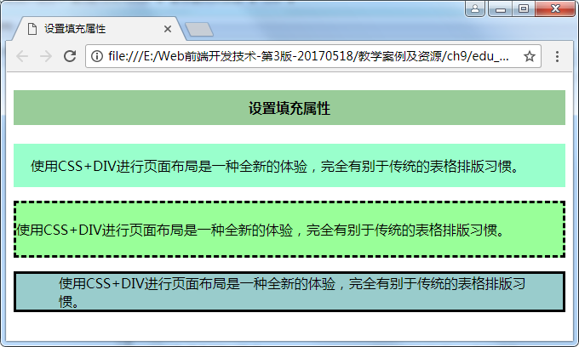
填充属性设置案例

Slide 83

9.7 综合实例
设计完成 “中国环宇科技有限公司”网站（参考模板-http://sitestar.cndns.com/website/templates.aspx#）。

Slide 84
综合实例代码
1.页面布局规划
2.写出div结构代码
<div id="container" class="">
<div id="header" class="">
<div id="logo" class=""></div>
<div id="select" class=""></div>
</div>
<div id="picture" class=""></div>
<div id="nav" class=""> </div>
<div id="main" class="">
<div id="left" class=""></div>
<div id="right" class=""></div>
</div>
<div id="footer" class="">
</div>
</div>

Slide 85
综合实例代码
3.构造huanyu.css框架结构文件
根据div结构中的ID定义CSS文件中id样式，必须与div结构一一对应。
/* huanyu.css */
#container{}
#header{}
#logo{}
#picture{}
#main{}
#left{}
#right{}
#footer{}
4.代码参照edu_9_7_1.html

Slide 86
本章小结
介绍了CSS的文字样式、文本样式、颜色、背景、列表等样式属性。这些属性有的具有子属性，从不同方面描述外观样式，因而比较灵活，可以使用单个子属性定义某一方面的样式，也可以使用复合属性定义整体的样式，在使用时应注意属性与属性之间的顺序及制约关系。
重点介绍了CSS盒模型，它是CSS的精华，同时也是学习的难点。把页面元素作为“盒子”，则元素有边界(margin)、边框(border)、填充(padding) 、元素内容(content)这些重要概念。盒子具有4条边，所以这些属性都各有4个单边子属性，在使用时可以直接对某一条边应用单边子属性设置其样式，也可以按照一定顺序依次设置各边的样式，设置方式比较灵活。

